Slide 1
.
cagimadu
ETHEREUM FEE INTELLIGENCE
Do dado on-chain
à decisão operacional.
Monitoramento em tempo real de custos de taxa na Ethereum — um MVP construído para transformar telemetria bruta em ação.
MVP VALIDADO
ETHEREUM MAINNET
MIT
LIVE
MAINNET / ~12s
Equipe Cagimadu • Inteli Blockchain • Parceiro Alphractal
03 SET 2026

Slide 2
VISÃO EXECUTIVA
02
A TESE
O usuário não precisa de mais um dado.
Precisa saber o que fazer agora.
Cagimadu converte o estado bruto da rede Ethereum em uma leitura operacional: custo, pressão e momento de execução.
01
02
03
Observar
Traduzir
Decidir
Blocos, base fee, priority fee e ocupação chegam da Mainnet em ciclos próximos ao tempo de bloco.
A API normaliza os dados, calcula a fee recomendada e classifica a pressão da rede.
O painel estima o custo por operação e dá contexto para executar, aguardar ou monitorar.
MÉTRICA NORTEADORA
decisões operacionais tomadas com confiança
não apenas visualizações consumidas

Slide 3
NEGÓCIO
03
O PROBLEMA
Médias históricas descrevem o passado.
A execução acontece no próximo bloco.
A EIP-1559 reprecifica a base fee bloco a bloco; a janela operacional muda em segundos, enquanto o custo do erro é assimétrico.
MÉDIA
BLOCO
PICO
ORDEM
CUSTO
24h
~12s
+12,5%
agora
assimétrico
suaviza o sinal
novo estado
ajuste possível
decisão real
errar custa
A pergunta muda
“quanto custou?”
“quanto custa agora — e vale executar?”

Slide 4
NEGÓCIO
04
ENCAIXE ESTRATÉGICO
Mais densidade de valor para uma plataforma que já tem escala.
O módulo complementa a Alphractal: usa a cobertura existente e adiciona a camada operacional que ainda falta.
1.500+
1.000+
1–5 min
~12 s
métricas na plataforma
endpoints documentados
cadência institucional
cadência do módulo
on-chain • macro • mercado
base pronta para integrar
linha de base do produto
até 25× mais frequente
JÁ EXISTE
CAGIMADU ADICIONA
FeeMean / FeeMed / FeeTot
Fee recomendada + pressão + custo
Agregados históricos, preço em moeda nativa e USD, alertas e dashboards.
Uma leitura acionável do próximo movimento — pronta para alimentar o ecossistema de alertas existente.

Slide 5
PRODUTO
05
A SOLUÇÃO
Quatro capacidades, uma decisão mais clara.
O MVP organiza a complexidade da rede em camadas progressivas: ver, entender, estimar e agir.
01
02
03
04
Explorar blocos
Monitorar fees
Simular operações
Contextualizar
Fee, ocupação, transações, validador e pressão por bloco.
Fee recomendada, decomposição e histórico recente.
Custo estimado de transferência, swap e mint de NFT.
Sinais de rede traduzidos em linguagem operacional.

Slide 6
ARQUITETURA
06
FLUXO PONTA A PONTA
Da Mainnet ao insight, com contratos claros entre as camadas.
A separação em serviços, controllers e cliente HTTP mantém a regra de negócio fora da interface e facilita a evolução.
FONTE
ACESSO
PROTEÇÃO
CONTRATO
EXPERIÊNCIA
Ethereum Mainnet
Viem service
Cache resiliente
API REST
React + D3
Blocos + eth_feeHistory
via JSON-RPC
Consulta, normalização, cálculos e amostragem.
TTL + deduplicação + último valor válido.
Zod → controller → envelope { data, meta }.
Blocos, Fees e Mercado.
↓ feedback operacional
Atualização periódica • estado de cache visível • fallback identificado • erros estruturados

Slide 7
ENGENHARIA
07
STACK DO MVP
Escolhas enxutas para entregar rápido — sem perder separação de responsabilidades.
TypeScript atravessa todo o produto; cada tecnologia tem um papel simples e explícito.
FRONTEND
BACKEND
QUALIDADE
OPERAÇÃO
React
Node.js
Zod
Render
Vite
Express
Vitest
PublicNode
TypeScript
TypeScript
Supertest
Cache RAM
D3
Viem
ESLint
MIT
Princípio: trocar provider, rede ou camada de entrega sem reescrever a experiência.

Slide 8
API
08
CONTRATO DE INTEGRAÇÃO
Quatro endpoints para ler blocos e custos de execução.
Validação de entrada via Zod, respostas consistentes e metadados que tornam cache e obsolescência observáveis.
GET
/api/blocks?limit=40
blocos recentes
RESPONSE ENVELOPE
/api/blocks/:number
{
"data": { ... },
"meta": {
"source": "ethereum-rpc",
"cached": false,
"stale": false,
"updatedAt": "..."
}
}
GET
detalhe do bloco
GET
/api/fees/current
fee recomendada agora
GET
/api/fees/history?blocks=300
série histórica
O envelope preserva contexto operacional; uma camada adaptadora alinha o formato ao padrão da Alphractal.

Slide 9
REGRAS DE NEGÓCIO
09
DO DADO BRUTO AO INSIGHT
Cálculos simples, transparentes e auditáveis.
O valor do módulo está menos em “prever” e mais em tornar explícito como cada número vira uma decisão.
FEE RECOMENDADA
Custo da operação
Um exemplo real
base fee
+
priority fee p50
fee × gas × 10⁻⁹
Fee
0,2040 Gwei
resultado em ETH
Transferência
0,00000428 ETH
Swap
0,00003060 ETH
Pressão da rede
Mint NFT
0,00002040 ETH
Gwei
ocupação + fee
Baixa • Moderada • Alta • Crítica
ARITMÉTICA VALIDADA

Slide 10
CONFIABILIDADE
10
RESILIÊNCIA POR DESENHO
Falhar com contexto é melhor do que falhar em silêncio.
A experiência distingue dados frescos, cacheados, obsoletos e demonstrativos — mantendo transparência com o usuário.
ENTRADA
DECISÃO
ORIGEM
SAÍDA
Requisição
Cache
Provider RPC
Resposta consciente
Frontend pede blocos ou fees.
Fresco? responde.
Em voo? compartilha.
Consulta a Mainnet com timeout.
fresh → cached → stale
sem histórico → demo identificado
TTL
10–12 s
DEDUP
1 consulta concorrente
STALE
último valor válido
ERROR
contrato estruturado

Slide 11
DOCUMENTAÇÃO
11
CONHECIMENTO QUE FICA
O código entrega o MVP. A documentação reduz o custo da próxima decisão.
Negócio, arquitetura, validação e rastreabilidade foram organizados como um conjunto conectado — não como anexos isolados.
01
Análise de negócios
Mercado, personas, proposta de valor, canvas, SWOT, KPIs, riscos e viabilidade.
docs/analise-de-negocios.md
33
02
Documentação técnica
Arquitetura, camadas, regras, contratos, cache, frontend e pontos de extensão.
cláusulas do TAP
mapeadas até a evidência
docs/documentacao-tecnica.md
03
Validação técnica
Build, lint, testes, endpoints reais, cálculos independentes e lacunas do TAP.
decisão → requisito → código → teste
docs/validacao/relatorio-de-validacao-tecnica.md

Slide 12
EVIDÊNCIAS
12
MVP VALIDADO DE PONTA A PONTA
Funciona, calcula corretamente e degrada com transparência.
Execução real contra a Ethereum Mainnet em 01/09/2026, complementada por testes automatizados e inspeção arquitetural.
11 / 11
4
79 kB
R$ 0
testes automatizados
endpoints de dados
bundle JS gzip
infra do MVP
Vitest + Supertest
todos exercitados
React + D3
plano gratuito
O que foi comprovado
Pronto para produção?
build e lint sem erros
dados reais da Mainnet
Ainda não — e isso está documentado.
cálculos conferidos de forma independente
cache, stale e erros estruturados
Faltam versões fixadas, rate limit, observabilidade, USD e streaming.

Slide 13
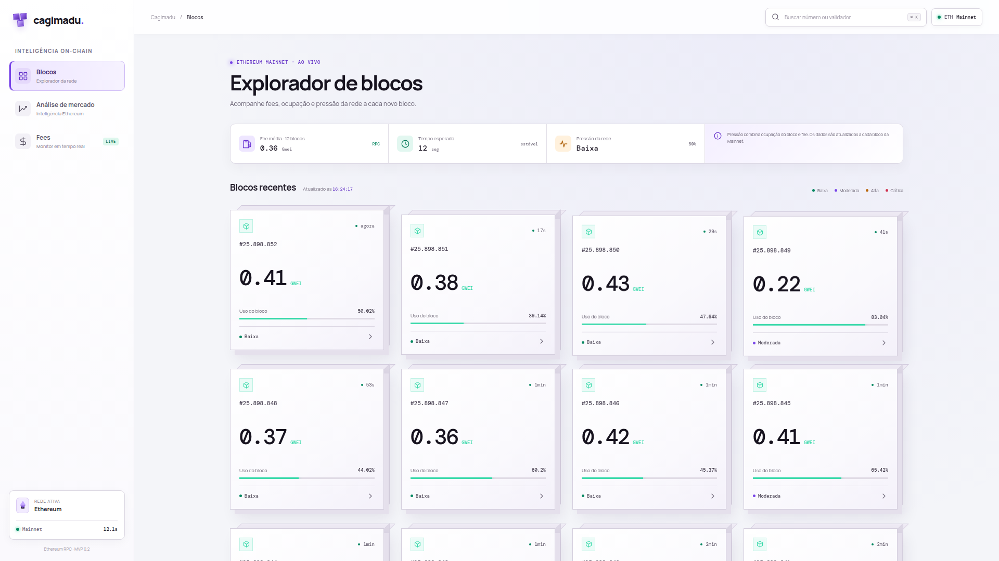
PRODUTO AO VIVO
13
cagimadu / blocos
MAINNET LIVE
01
Explorador
de blocos
Uma visão operacional do que acabou de acontecer na rede.
fee por bloco
ocupação e pressão
transações e validador
atualização ao vivo
MAINNET REAL

Slide 14
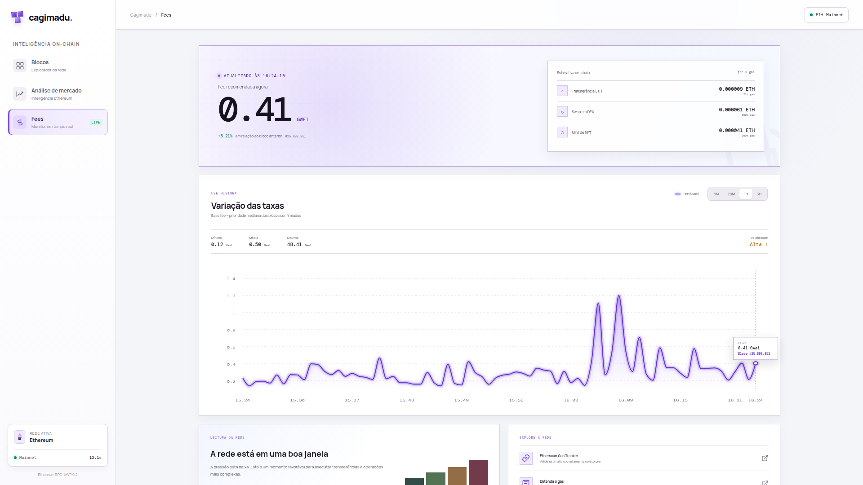
PRODUTO AO VIVO
14
cagimadu / fees
MAINNET LIVE
02
Fee
monitor
Do número isolado à decisão de custo por operação.
fee recomendada
histórico de 300 blocos
volatilidade visível
estimativa por operação
MAINNET REAL

Slide 15
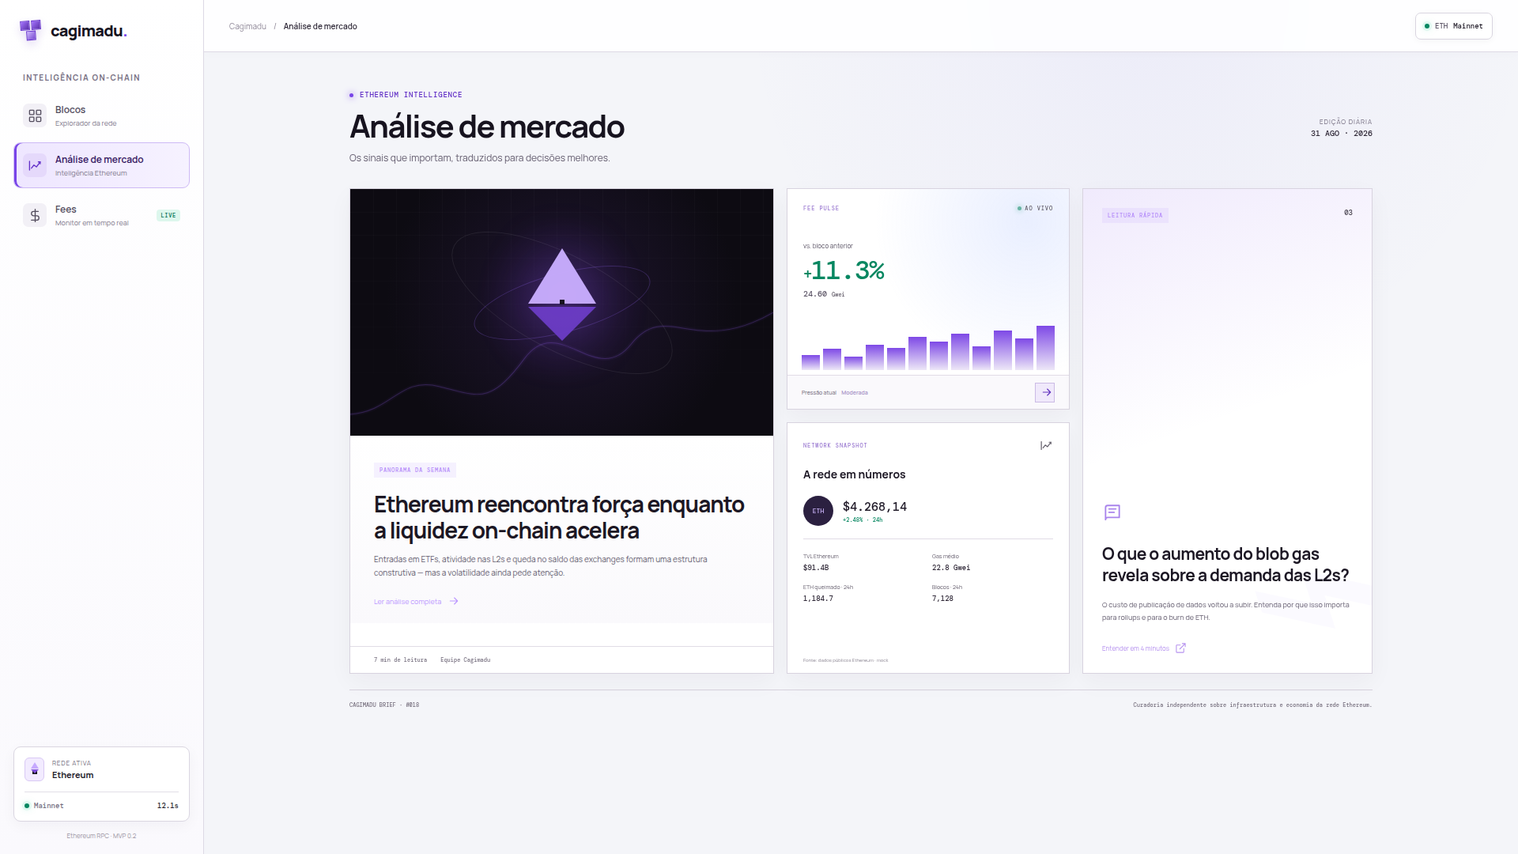
DIREÇÃO DE PRODUTO
15
cagimadu / análise de mercado
03
Contexto
de mercado
A linguagem visual já antecipa como fees podem conversar com inteligência de mercado.
brief editorial
snapshot de rede
fee pulse
insight acionável
DADOS DEMONSTRATIVOS

Slide 16
PRÓXIMOS PASSOS
16
DO MVP À INTEGRAÇÃO
A próxima versão deve capturar valor antes de adicionar complexidade.
O roadmap prioriza ganhos quase gratuitos, depois compatibilidade comercial e, por fim, a arquitetura de streaming prevista no TAP.
01
02
03
04
05
Fixar versões
Próximo bloco
Conversão USD
SSE
WebSocket
minutos
≈ zero esforço
baixo esforço
médio esforço
alto impacto
build reproduzível
usar base fee já recebida
seguir convenção Alphractal
entrega contínua de fees
ingestão eficiente + escala
Já provamos que funciona.
Agora o foco é encaixar no ecossistema da Alphractal e transformar telemetria em hábito operacional.

